Slide 1
Sphero BOLTを使って ロボットプログラミング プログラマーになろう！
2020年10月20日(火)

Slide 2
ルール
・Sphero BOLTを 投げたり，蹴ったりしない
・１人ずつ順番に 終わった人は次の人と交代する ・みんなができるようにする
け

Slide 3
今日の流れ
・Sphero BOLTって？ 30分
・信号の動きをプログラミング！ 30分
・プログラミングして走らせよう！ 50分
・明るさチェックのプログラム 5分
・まとめ 5分

Slide 4
Sphero BOLTって？
・BOLTを接続しよう！
・走らせてみよう！
Notes:
タブレットとのBOLTの接続と切断
BOLTの走り方
AIMについて
理解してもらう

Slide 5
BOLTを接続しよう！
タブレットとBOLTを接続しよう！
必ず自分たちのBOLTを
選んでください

Slide 6
BOLTを接続しよう！
メインLEDの色を変えてみよう
色と明るさを変えてみよう

Slide 7
BOLTを接続しよう！
タブレットからBOLTを切断しよう！
切断すると
他のタブレットから
BOLTが
接続できるようになります

Slide 8
BOLTを接続しよう！
BOLTを走らせてみよう
スピードも変えてみよう
Notes:
AIM（エイミング）を説明しないで走らせてもらう
どちらが正面かわからないことを確認

Slide 9
走らせてみよう！
思った方向に走らせるためには， AIM（エイミング）が大事
BOLTを地面におく
青色テールライトが
自分に向くようにする
Notes:
AIM（エイミング）を説明して，走らせる前にBOLTの向きを調整することが大事であることを説明
AIMは狙いをつける，向ける というような意味．

Slide 10
信号の動きをプログラミング！
・青に光らせる（基本操作）
・順番に光らせる（順次処理）
・何度もくり返す（反復処理）

Slide 11
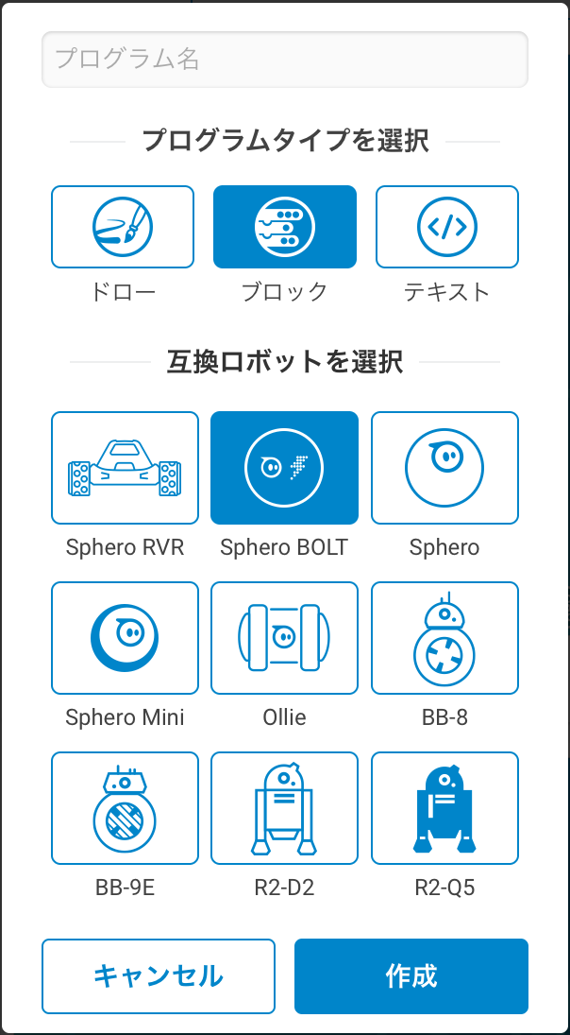
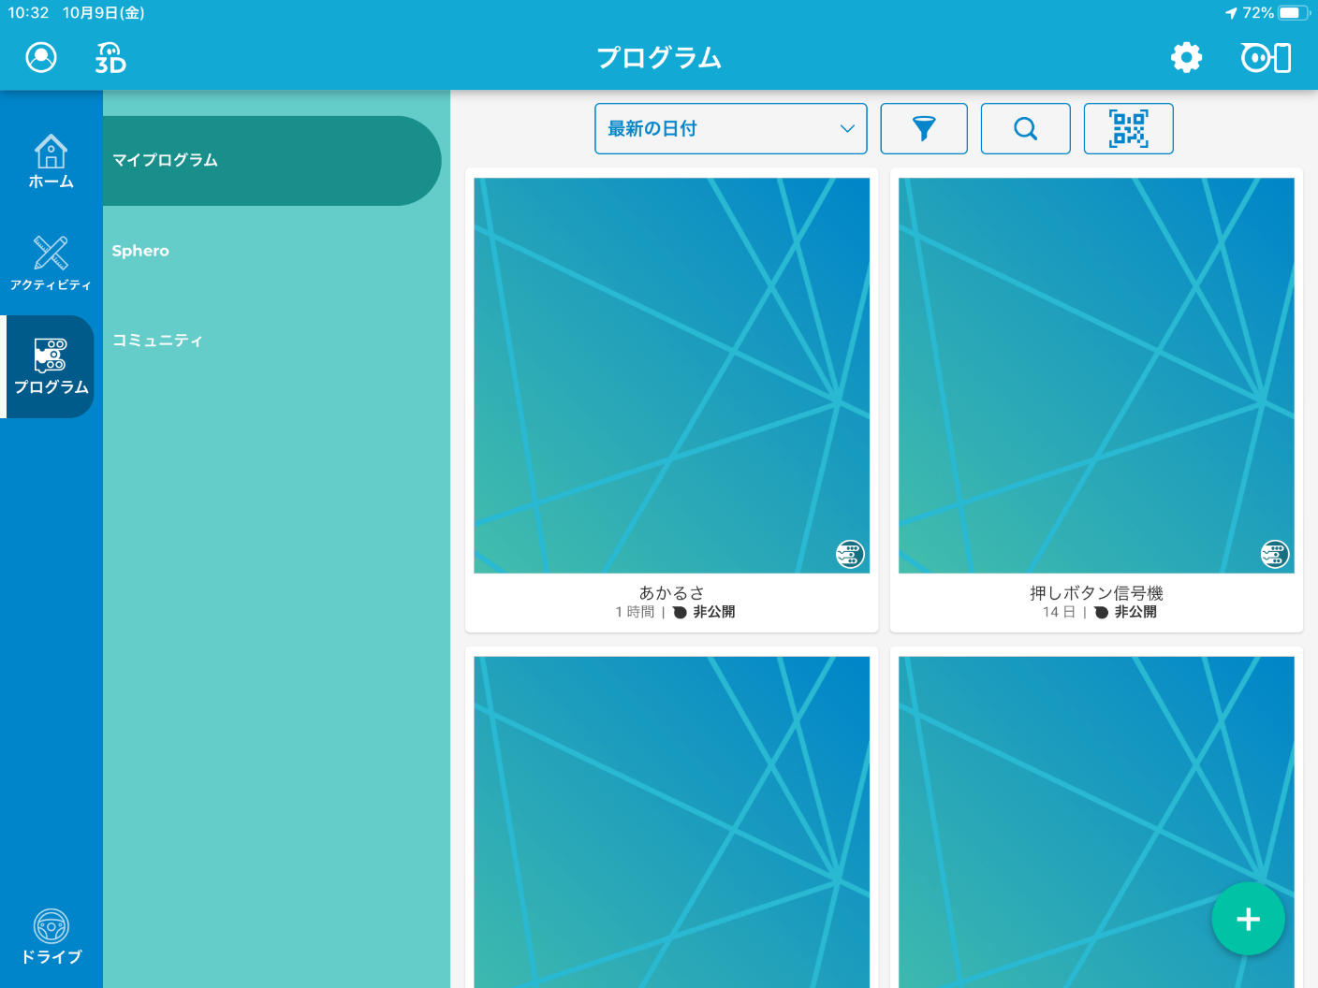
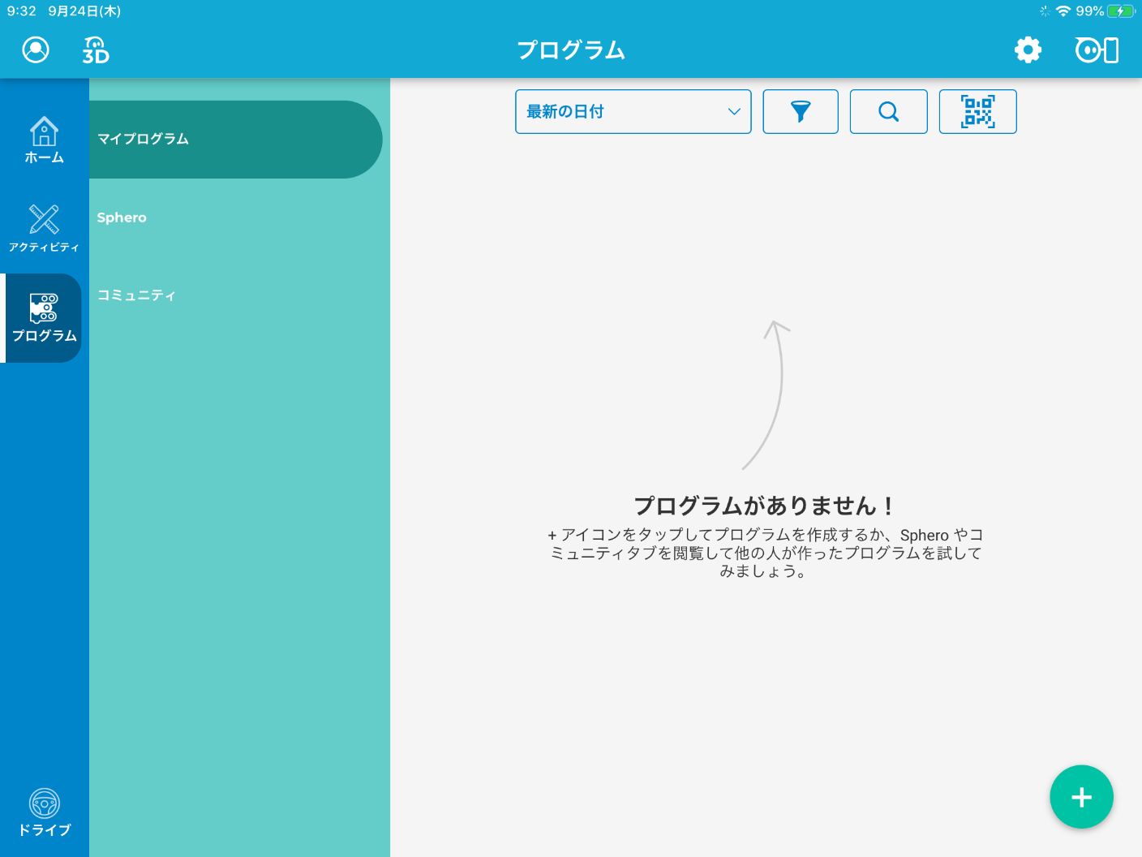
青に光らせる（基本操作）
新しいプログラムを作る

Slide 12
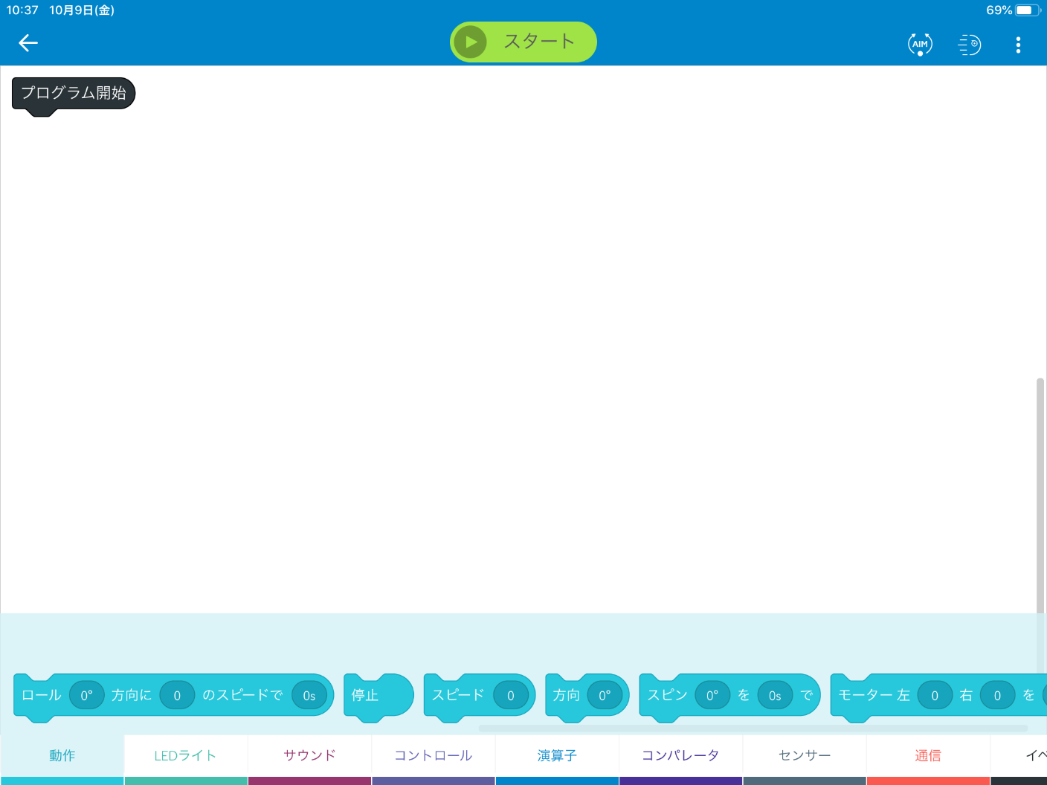
青に光らせる（基本操作）
プログラミングする画面
できたらスタート
命令のブロックを下から選択する

Slide 13
青に光らせる（基本操作）
メインLEDを青色にする
スタートを押して確認
確認できたら停止を押す
Notes:
光の三原色の話もできればする．
RGB（赤，緑，青）
すべてが一番強く光れば白，すべてが光らなければ黒
色の三原色
CYM（シアン：青緑，イエロー：黄，マゼンダ：赤紫)
すべて混ぜれば黒
色を塗らなければ白
プリンタのインクはこれにK（ブラック：黒）を追加して
CYMKとなっている
黒はよく使用し，混ぜるとインクの減りが早く，きれいな黒にならなかったりするので，別インクになっている
ここでは，プログラム終了 ブロックはつけない．

Slide 14
順番に光らせる（順次処理）
メインLEDを青，黄，赤と順番に光らせる
プログラムの最後には
プログラムを終了を
つけます
スタートを押して
プログラムを確認しましょう
？？？
Notes:
ここでプログラム終了ブロックをつける
命令が順番に実行されるが，すぐに終わってしまうことを確認

Slide 15
順番に光らせる（順次処理）
メインLEDを青，黄，赤と順番に光らせる
コンピュータの動きは とてもすばやい
ディレイを使って
遅らせないといけない
Notes:
ディレイ ブロックを使い
次の処理の開始を遅らせる事によって，遅らせた時間指定した色で光ることを確認

Slide 16
順番に光らせる（順次処理）
しょり
処理とは
かたづ
命令を片付けること
（終わらせる）
じゅんじしょり
信号に例えると
順次処理とは
ならべた順番に 命令を処理すること
順番に
色が変わる
Notes:
命令，処理，順次処理について説明

Slide 17
何度もくり返す（反復処理）
メインLEDをくり返して青，黄，赤と光らせる
同じ処理をくり返したいときは
同じ命令をくり返してブロックをならべる
これでくり返すことができます
でも…
いくつ命令（ブロック）を
ならべればよい？
Notes:
同じ処理を繰り返したい時，同じ処理を何回も並べることは大変だということを説明

Slide 18
何度もくり返す（反復処理）
メインLEDをくり返して青，黄，赤と光らせる
信号機が3分の間に，青，黄，赤と変わります
1日信号機を動かし続けるには命令を
いくつならべる必要があるでしょうか？
60分 ÷ 3分 = 20回/時間
20回/時間 × 24時間 =480回
480回 × 3命令 ＝ 1,440命令
480回 × 6命令 ＝ 2,880命令
3分
ならべるのはとっても大変！
Notes:
信号を例にして具体的なくりかえしの数を数値として大変さをアピール

Slide 19
何度もくり返す（反復処理）
はんぷくしょり
反復処理とは
くり返して命令を処理すること
4つの命令で
1日信号を動かせる
480回くりかえす
青色にする
黄色にする
赤色にする
とっても簡単！
Notes:
くり返し処理

Slide 20
何度もくり返す（反復処理）
メインLEDをくり返して青，黄，赤と光らせる
同じ命令を
くり返したいときは
を使います
ループ内の命令を
5回くり返します

Slide 21
プログラミングして 走らせよう！
・走らせてみよう
・行って戻ってくる
・四角に走らせる

Slide 22
追加のルール
・プログラミングして動かす
・ドライブで遊ばない

Slide 23
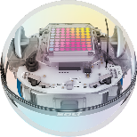
走らせてみよう
BOLTを走らせるには
スタート前にAIMを忘れないで
を使います
方向
スピード
時間

Slide 24
行って戻ってくる
行って（0°）戻って（180°）くる
戻るには方向を逆にします
0°
180°
どうでしょう？
行って戻ってきましたか？

Slide 25
行って戻ってくる
行って戻ってこさせる
2秒遅れて（待って）から次に
これが大事 急に方向転換はできないのです

Slide 26
走らせてみる
四角に走らせる
90°
0°
180°
270°
Notes:
レジャーシート 180x180の中で走らせるのであれば 3秒ではなく2秒がちょうどよい

Slide 27
プログラミングして 明るさチェック！
・しゃべらせる
・明るさをチェック（分岐処理）
・くり返し明るさチェック（反復処理）

Slide 28
しゃべらせる
入力した文字列を読み上げる
しゃべらせたいときは
を使います
入力した文字列を
読み上げます
でも，BOLTには
音を出すためのスピーカーがないので
BOLTからは音が出ないのです
Notes:
時間があればハードウェアとソフトウェアを説明
BOLT：ハードウェア
タブレットのBOLTを動かすアアプリ：ソフトウェア
ソフトウェアはハードウェアにできることをさせることができる．
つまりハードウェア（BOLT）にできないことは，ソフトウェア（プログラム）を頑張って作っても実行できない

Slide 29
しゃべらせる
光センサーを使ってみる
BOLTには，光センサーが付いています
光センサーは，明るさを数値にして表現します
BOLTの光センサーの単位はルクス（lx）です
ふつうの部屋：300～500 ルクス
少し暗い部屋：100 ルクス
Notes:
食事：約300ルクス
勉強や読書：500ルクス以上
編み物の時：1000ルクス

Slide 30
しゃべらせる
光センサーを使ってみる
BOLTが感じている光の強さは
で知ることができます
では，
BOLTが感じている光の強さを確認しましょう
Notes:
BOLTには，色々なセンサーがあることも簡単に説明
速度：
加速度：
オリエンテーション：
ジャイロスコープ：
ロケーション：
ディスタンス：
スピード：
進行方向：

Slide 31
しゃべらせる
光センサーを使ってみる
光の強さをしゃべらせてみる
❌
形が合わないのでダメ
数値
BOLTが
しゃべることができるのは，
文字列だけなのです
文字列
文字列を作りたいときは
を使います

Slide 32
しゃべらせる
光センサーを使ってみる
Notes:
可能ならプログラムで扱える値（変数）には，型があることを説明

Slide 33
明るさをチェック（分岐処理）
毎回，同じではつまらない
毎回，同じ動きをするプログラムも良いですが，
こんなことができると面白いですよね
押しボタン信号に例えると
赤色にする
もしボタンが押されたら
青色にする
ぷっしゅ！！
黄色にする

Slide 34
明るさをチェック（分岐処理）
毎回，同じではつまらない
ぶんきしょり
分岐処理とは
じょうけん
決められた条件によって 命令を変えて処理すること
もし明るいとき
明るいねとしゃべる
プログラムを考えよう

Slide 35
明るさをチェック（分岐処理）
毎回，同じではつまらない
ある条件に当てはまる場合に
命令を処理をしたい場合は
条件には
もし～とき
条件を入れる
を使います
を使います
～をする
条件に当てはまったときに実行する命令を入れる

Slide 36
明るさをチェック（分岐処理）
毎回，同じではつまらない
条件は2つの値の比較です
明るさが200ルクスと等しい
明るさが200ルクス以下
明るさが200ルクスではない
明るさが200ルクスより大きい
明るさが200ルクスより小さい
明るさが200ルクス以上
Notes:
比較の種類について簡単に説明

Slide 37
明るさをチェック（分岐処理）
毎回，同じではつまらない
条件：もし明るさが200ルクスより大きいとき
条件に当てはまったら：明るいねとしゃべる

Slide 38
明るさをチェック（分岐処理）
明るさによって，しゃべる言葉を変えてみよう
明るい時は
「明るいね」としゃべる
そうでない時は
（暗いとき）
「暗いです」としゃべる
ｘ

Slide 39
明るさをチェック（分岐処理）
明るさによって，しゃべる言葉を変えてみよう
ある条件に当てはまった時と
当てはまらなかった時で命令を分ける
もし～とき
条件を入れる
～をする
条件に当てはまった時に 実行する命令を入れる
そうでなければ
～をする
条件に当てはまらなった時に 実行する命令を入れる
を使います

Slide 40
明るさをチェック（分岐処理）
明るさによって，しゃべる言葉を変えてみよう
条件：明るさが200ルクスより大きいとき
条件に当てはまったら：
「明るいね」としゃべる
そうでなければ：
「暗いです」としゃべる

Slide 41
くり返し明るさチェック（反復処理）
何度も明るさチェック（反復処理）
ずっと明るさのチェックをくり返す
ずっとくり返したい
ときには
を使います

Slide 42
まとめ
コンピュータはどこにでもある コンピュータはプログラムで動いている
プログラムは コンピュータへの 指示を書いたもの
プログラムを作ることを プログラミングいう
処理とは命令をかたづけること
（基本構文）
プログラムの流れはこの3つ
順次処理：ならべた順番に命令を処理
反復処理：くりかえし命令を処理
分岐処理：条件によって命令を変えて処理
Notes:
プログラムが、無いとコンピューターは動きませんでしたね？
皆さんは、今日実際にロボットに会話をプログラミングしました。もうプログラミングできたということです。
ロボットの中身や、スマートフォン、ゲームなどのプログラミングも基本の考えかたは、今日やった、直列処理、条件分岐、繰り返しの命令の組合せで動いていますので、この応用で、プログラミングできるようになります。
最初にも紹介したみたいに、色々なお仕事で使う機器でもプログラムが動いています。
なので、みなさんもプログラムが出来れば、色々な機器が自由に動かせる、プログラマーと言った仕事も意識してみてくださいね。

Slide 43
みんなで仲良く
プログラミングを楽しんで
ロボットプログラマーになれましたか？

Slide 44
今回のプログラミング体験を通じて
ICTに興味を持ってもらえたなら
うれしいです

Slide 46
いろいろ プログラミングしてみよう！
・音を鳴らす
・くるくる回る
・円に走らせる
・絵を表示する
Notes:
時間あれば実施する

Slide 47
音を鳴らす
音を鳴らしたい
ときには
ランダムを選ぶと
どんな音がなるかわかりません
waitを選ぶと
音がなり終わるまで
次の命令の実行を待ちます
続けるを選ぶと
音を鳴らしながら次の命令を実行します
を使います

Slide 48
くるくる回る
その場でくるくる回したい
ときには
何度回転させるかを入力しますマイナスにすると逆回転します
何秒で回転させるかを入力します
を使います

Slide 49
円に走らせる
円に走らせたいときには
と
を使います

Slide 50
絵を表示する
メインLEDに絵を表示させたいときは
を使います
絵をアニメーションさせる
こともできます

